Slide 1
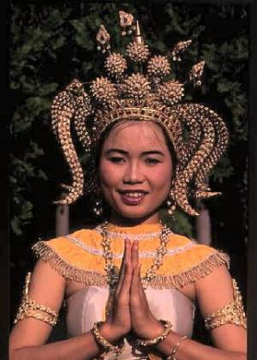
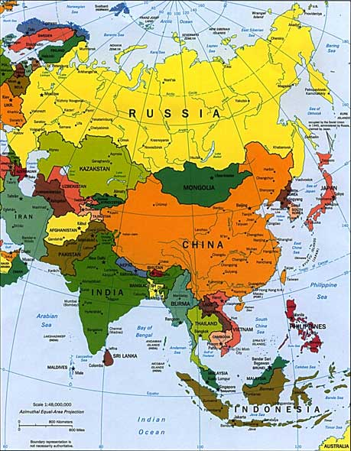
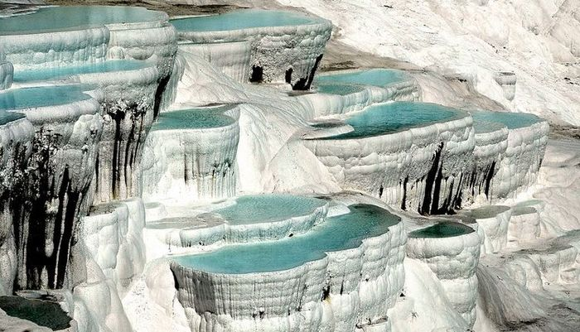
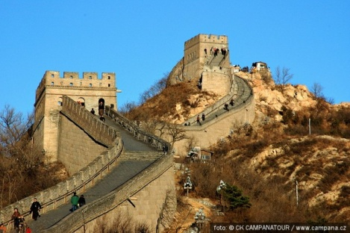
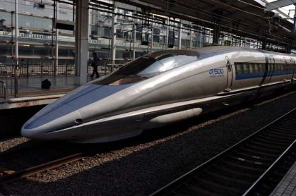
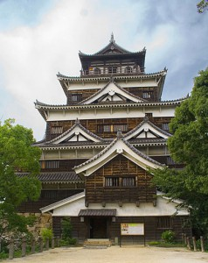
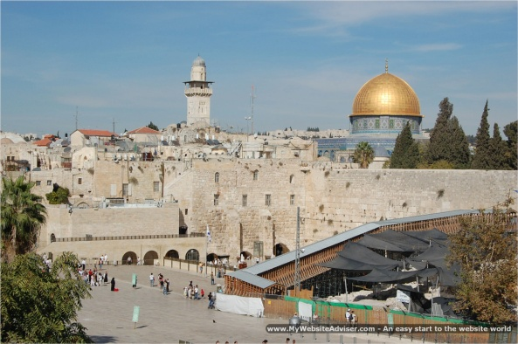
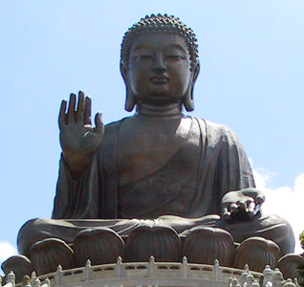
109.1 ASIE
Elektronická učebnice - I. stupeň Základní škola Děčín VI, Na Stráni 879/2 – příspěvková organizace Svět kolem nás
Autor: Mgr. Hana Kopčanová
Notes:
Víte, kdo způsobuje angínu, chřipku, nebo neštovice?

Slide 2
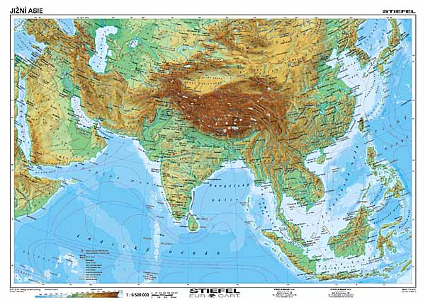
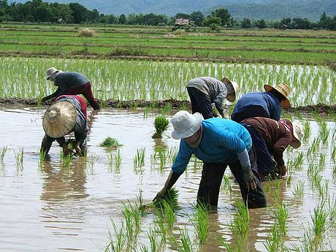
109.2 Co už víš?
Elektronická učebnice - I. stupeň Základní škola Děčín VI, Na Stráni 879/2 – příspěvková organizace Svět kolem nás
Asie je jedním z šesti kontinentů.
Asie sousedí s Evropou.
Výrobky z Číny se rozvážejí do celého světa.
Pěstování a sbírání rýže je fyzicky náročná práce

Slide 3
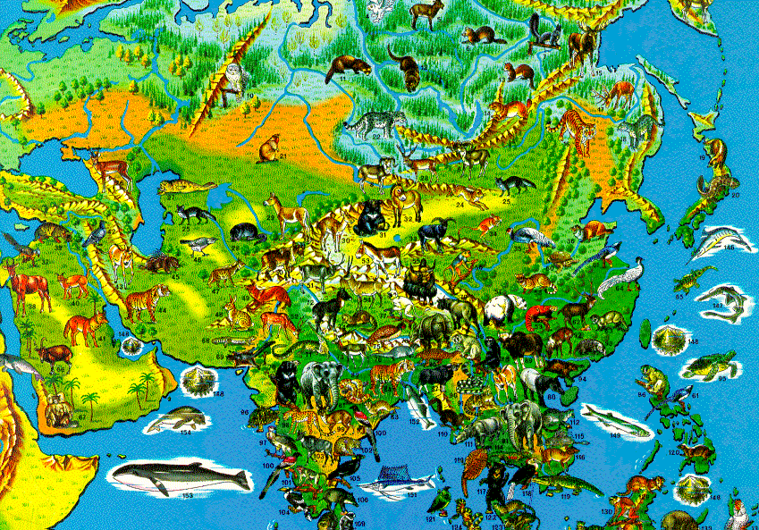
109.3 Jaké si řekneme nové termíny a názvy?
Elektronická učebnice - I. stupeň Základní škola Děčín VI, Na Stráni 879/2 – příspěvková organizace Svět kolem nás
mongoloidní rasa - neboli žlutá rasa lidí
Mount Everest - nejvyšší hora světa
Sibiř - území v Rusku, kde je téměř celoročně led, zamrzají řeky i půda
Chuang-che - neboli Žlutá řeka, nejdelší řeka v Číně
Panda dříve žila v Asii ve volné přírodě, dnes je to ohrožený druh.

Slide 4
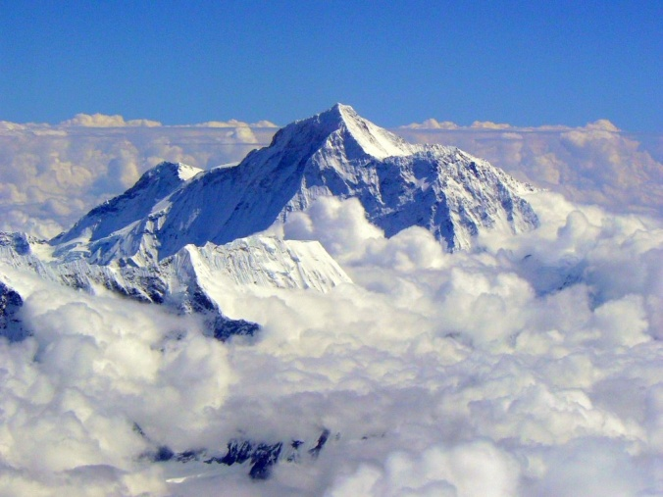
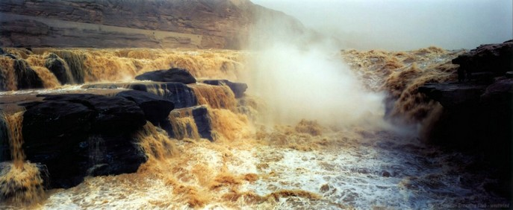
109.4 Co si řekneme nového?
Elektronická učebnice - I. stupeň Základní škola Děčín VI, Na Stráni 879/2 – příspěvková organizace Svět kolem nás
Největší a nejlidnatější světadíl ležící na severní části východní polokoule.
Asie přímo sousedí s Evropou v oblasti pohoří Ural, dále s Afrikou v oblasti Suezského průplavu.
Asii omývají Severní ledový oceán, Tichý oceán, Indický oceán.
Mezi největší řeky Asie patří Ganga, Indus, Jang-c-tiang, Chuang-che.
V Rusku jsou významné sibiřské řeky Lena, Ob a Jenisej, které na dlouhou dobu roku zamrzají.
Povrch Asie je velmi členitý, ve střední části leží nejvyšší pohoří světa Himaláje, kde se nachází nejvyšší hora světa Mount Everest (8 848m.n.m.).
Asie je nejlidnatějším světadílem (Čína, Indie). Většina zemí je méně vyspělá. Nejvyspělejší stát Asie a jeden z nejvyspělejších států světa je Japonsko.
Území Asie zasahuje do všech podnebných pásů.
Mount Everest
Chuang- che – Žlutá řeka

Slide 5
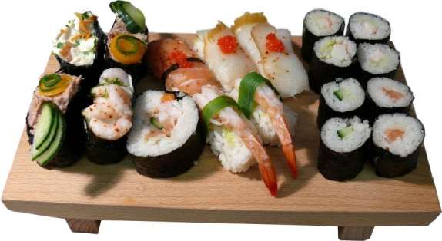
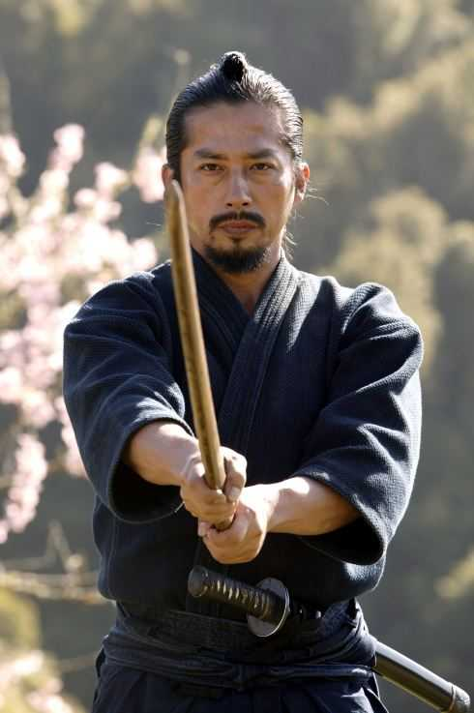
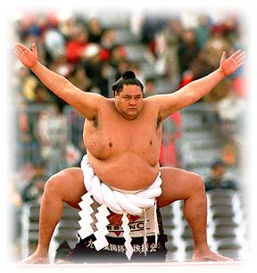
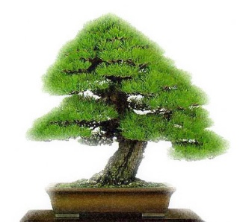
109.5 Procvičení a příklady
Elektronická učebnice - I. stupeň Základní škola Děčín VI, Na Stráni 879/2 – příspěvková organizace Svět kolem nás
Zajímavosti Asie. Umíš vysvětlit tato slova? Mezi celosvětově známé japonské výrazy patří například:
bonsaj, gejša, karate, katana, nindža, sakura, samuraj, suši, wasabi, tsunami, tofu, sumo
Vysvětlivky:
bonsaj - zakrslý stromeček, jehož vzhled má napodobovat tvary velkých stromů v přírodě
gejša - společnice
karate - bojové umění
katana - japonský samurajský meč
nindža - špión, bojovník, nájemný vrah
sakura - japonská třešeň
samuraj - bojovník, ekvivalent evropského rytíře
suši - tradiční japonské jídlo, připravované z ryb, rýže, mořských řas
wasabi - japonský zelený křen, většinou v podobě pasty
tsunami - jedna nebo více po sobě jdoucích vln na hladině moře, způsobuje velké škody
tofu - tvaroh, sýr připravovaný ze sóji
sumo - japonský národní sport

Slide 6
109.6 Něco navíc pro šikovné
Elektronická učebnice - I. stupeň Základní škola Děčín VI, Na Stráni 879/2 – příspěvková organizace Svět kolem nás
Víte, že…?
Název ostrovního státu Japonsko doslova znamená „země vycházejícího slunce“. Japonské umění, zvyky a tradice vycházející z bohaté historie, fascinují celý svět.
Průmyslová výroba v Japonsku patří k nejrozvinutějším na světě. Japonci jsou známí výrobou aut (např. značka Honda), rychlých vlaků a mikročipů.
Turecko je stát, který se řadí jak do Asie, tak do Evropy. Najdeme zde mnoho významných starověkých památek. Pro turisty jsou lákavé i přírodní úkazy jako např. terasovitá jezírka- Pamukkale.
Velká čínská zeď je starý systém opevnění, který se táhne napříč Čínou v délce 6000 km. Údajně je to jediná stavba, kterou lze spatřit z vesmíru.
Již ve starověké Číně se vyrábělo hedvábí, papír, střelný prach. Číňané se také zasloužili o vynález kompasu a porcelánu.
Jeruzalém - jedno z nejstarších měst světa, je město, kde se střetávají tři nejdůležitější světová náboženství - islám, křesťanství, židovství. Ve východní části Asie převládá buddhismus.
Velká čínská zeď
Pamukkale
Jeruzalém

Slide 7
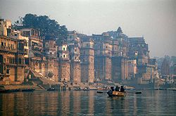
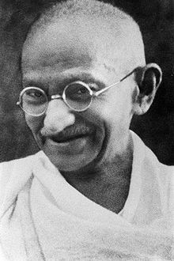
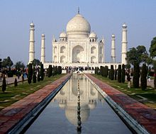
109.7 India
Elektronická učebnice - I. stupeň Základní škola Děčín VI, Na Stráni 879/2 – příspěvková organizace Svět kolem nás
India is a country in Asia. The capital city is New Delhi. In India live 1 210 000 000 people.
The highest mountains are the Himalayas. The longest river is the Ganges. The Ganges is also sacred river.
Mahátma Gándí was born in India.
There is the famous Taj Mahal in India. The Taj Mahal is a mausoleum.
Vocabulary:
capital city- hlavní město
New Delhi- Nové Dílí
Himalayas- Himaláje
Ganges- Ganga
sacred- posvátná
mausoleum- pomník, mauzoleum

Slide 8
109.8 Test znalostí
Elektronická učebnice - I. stupeň Základní škola Děčín VI, Na Stráni 879/2 – příspěvková organizace Svět kolem nás
Kdo nebo co je to gejša? bojovník, ekvivalent evropského rytíře národní japonské jídlo společnice princezna | Která z těchto zemí se také nazývá „zemí vycházejícího slunce“: Japonsko Čína Izrael Norsko
Které pohoří dělí Asii od Evropy? Himaláje Ural Alpy Andy | Jak se překládá do češtiny název Chuang-che? Žlutá řeka Modrá řeka Dlouhá řeka Červená řeka
Správné odpovědi:
c
b
a
a
Test na známku

Slide 9
109.9 Použité odkazy, zdroje
Elektronická učebnice - I. stupeň Základní škola Děčín VI, Na Stráni 879/2 – příspěvková organizace Svět kolem nás
Místo, kde žijeme, I. Smolová, Z. Szczyrba, učebnice pro 4. a 5. ročník ZŠ, nakladatelství Prodos
http://cs.wikipedia.org/wiki/Wikipedie
http://www.svetadily.cz/userfiles/image/zeme%20sveta/asie-3.jpg
http://www.stiefel-eurocart.cz/tovar/205.jpg
http://gis.zcu.cz/kartografie/konference2001/sbornik/kleckova/Image217.gif
http://files.hokejchropyne.cz/200001218-d8bb5d9b56/panda3.jpg
http://nd03.jxs.cz/564/405/d5e5246408_60991348_o2.jpg
http://www.tajmahalindiatours.co.uk/images/Taj-Mahal-Agra-India.jpg
http://i1.trekearth.com/photos/35654/pamukkale.jpg
http://nd01.jxs.cz/689/855/4753f39c3d_22606197_o2.jpg
http://www.the-travels.com/2011/10/jerusalem-old-city/
http://www.vychytane.sk/filesystem/small/image/201107/11284-0-sumo---japonske-slovo-branit-sa.jpg
http://th01.deviantart.net/fs15/300W/f/2006/361/4/f/Geisha_by_Nar_Amarth.png
http://www.todayifoundout.com/wp-content/uploads/2011/12/sushi.jpg
http://yummi.blog.cz/0801/bonsaj
http://nd03.jxs.cz/901/101/adbd855c49_61341327_o2.jpg

Slide 10
Elektronická učebnice – I. stupeň Základní škola Děčín VI, Na Stráni 879/2 – příspěvková organizace Svět kolem nás
109. 10 Anotace
Autor | Mgr. Hana Kopčanová
Období | 02 - 06/2011
Ročník | 5. ročník
Klíčová slova | Asie, mongoloidní rasa, Sibiř, Mont Everest, Chuang - che
Anotace | Prezentace popisující přírodní podmínky Asie

